Slide 1
ペルソナ設定
～生活習慣病～

Slide 2
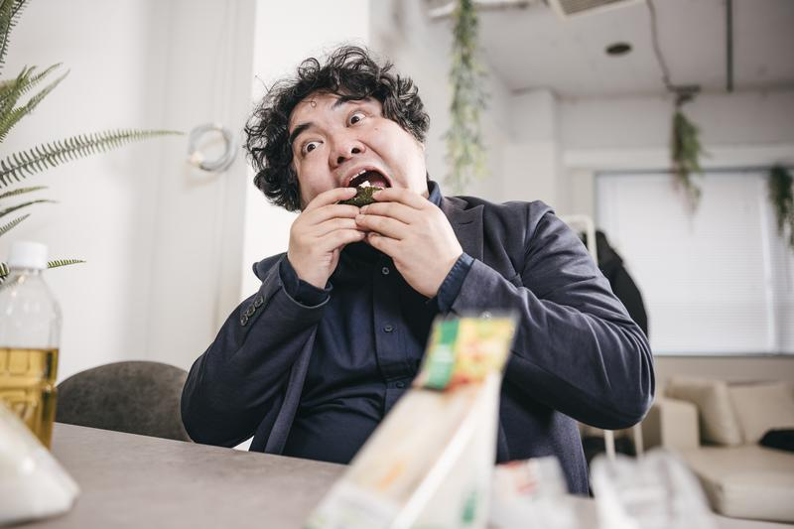
学生時代はバドミントン部に所属しており、ゆるく運動をしていた。22歳で大学の文系学部を卒業したと共に未経験であるIT業界に就職。そのためプログラミング経験はなし。入社後、プログラマーとして数年仕事に携わり、現在はSEとして働いている。オフィスには先輩社員15名と後輩社員6名、事務が約3名。現在は入社から5年目だが、人数のわりに仕事量が多くて毎日忙しいことに不満がある。
生活：通勤は電車30分込みで片道1時間。勤務時間は平日9:00～18:00。休みは土日の完全週休2日制。以前はプロジェクトで忙しく、残業込みで8:30～20:00になることも多かったが、最近は落ち着いてきており、健康面に目を向ける余裕も出てきている 。自炊はせず、コンビニや外食で済ませることが多い。休みの日の多くはゲームをして過ごす。飲酒もよくしており、控えたいと思いつつなかなか行動に踏み出せていない。
氏名：田中直紀（男性）
年齢：27歳
職業：IT関連
収入：350万円
学歴：大学卒
出生：宮城県仙台市
家族：両親と兄と姉。一人暮らし
特徴：健康に興味がある。社会人になってからは忙しく、運動をする機会が減り、おなかも出てきているため、そろそろ健康診断に向けて何か行動にうつさなければと考えている。食生活に関しては、一人暮らしで自炊がめんどくさいため、外食ばかりしている。
不満：健康診断で医者に不健康を指摘され、その事実について不満を抱いている。また、日々の仕事の都合上、座っている時間が長く、肩こりなど体に疲労がたまっている。以前は残業や飲み会が多く、通勤時間も長く、家に帰ったら寝るだけの時間しか残されていなかったため、入社前より10㎏太ってしまった。そのため、仕事が忙しく疎遠になっていた友人付き合いを再開しようと思いつつも、自分の体型が気になってなかなか踏み出せないでいる。
満足：以前は忙しかったが、最近は自分の時間も取れるようになり、最近はゲームがいっぱいできて満足している。承認欲求強めで、インスタグラムのいいね数が多いと喜ぶ。
欲求：健康診断で引っかからなくなりたい。友人づきあいを再開したい。やせたい。ゲームの結果を自慢したい。
LINE：家族とのみ。友達とはつながっているがや鳥はしていない
X(旧Twitter)：見る専。ゲームの情報。
Instagram：自信のあるものを投稿する。いいね数を生きがいにしている。
Facebook：してない。
YouTube：家に帰ってからはよく見ている。ゲーム実況をよく見ている。
TikTok：やったことはない。

Slide 4

ペルソナ（サンプル）
インテリアが好きで、デザイナーになりたいと思い学生時代から雑貨屋でアルバイトをする。22歳で大学卒業と共に大手家具・インテリアメーカーに入社。曲線の無いシャープなデザインが好き。入社後、現場を知ることが大切だと言われショップに勤務。ショップは先輩社員１名（店長）と後輩社員１名、アルバイトが約２０名。入社から３年で副店長になる。現在７年目だが、いまだにショップ勤務（３店め）であることに不満がある。
生活：通勤は電車20分込みで片道35分。シフト制で10:00～19:00または12:00～21:00。実際には10:00～21:00になることも多い。休みは不定休。自炊は好きだが、ずぼらな部分があり、食材が無駄になることがあるためあまりやらないようにしている。休みの日は疲労回復のため、マッサージに行く以外は家でのんびりしていることが多い。飲酒もしないため、仕事の日もスーパーで弁当を買ってそのまま帰ることがほとんど。
氏名：山田夕貴 やまだゆうき
年齢：29歳
職業：インテリア雑貨販売（副店長）
収入：４６０万円
学歴：大学卒
出生：宮城県
家族：両親と弟。一人暮らし
特徴：本来は人付き合いが好き。近年は仕事で人と話すことに疲れてきている。学生時代の友人とは疎遠になっている。会社の同期５人は仲がいいものの、勤務地が違うためたまに会う程度。
不満：仕事が「思っていたものと違う」。日々、接客をすることに疲れを感じている。浅いコミュニケーションが多いため、会話はする割に人と繋がっていないようなもやもやがある。仕事が忙しく、何か新しいことを始める気にはなれない。最近は同期グループのLINEに反応するのも面倒になってきた。
満足：動画を見た後、コメント欄を読んで同じ感想を持った人がいるとちょっと嬉しくなる。家でゴミ箱に向かってティッシュを投げた時、フチに当たらずにスパっと入ったときは一人でガッツポーズしている。
欲求：仕事では、今更デザインに回してもらえるとは思えず、違う業界に転職するか、いっそ店長としてバリバリ働きたい。会社で人間関係を構築していきたいとも思わないが、やはり人と繋がりたい。でも深くつながるのは面倒でもある。SNSで繋がるのは性に合わなかった。
LINE：毎日。タイムラインは見ない。
X(旧Twitter)：利用していない。
Instagram：毎日。たまにカフェに行った時に食事のみ投稿。
Facebook：登録したが、投稿はしていない。学生時代の友人の投稿をたまに見る。
YouTube：家に帰ってからはよく見ている。趣味のネイルに関する動画を見ながら食事をすることが多い。
TikTok：ちょっと冷めた目で見ているが、羨ましさも感じる。

